Slide 1
ASTM SEDL数据库
教育训练
邓基泰 ASTM SEDL 业务代表 中国
2015年3月1日

Slide 2
使用界面的更新介绍
ASTM SEDL 学习与教学
ASTM SEDL 的进阶应用

Slide 3
新界面Compass
更新介绍

Slide 4
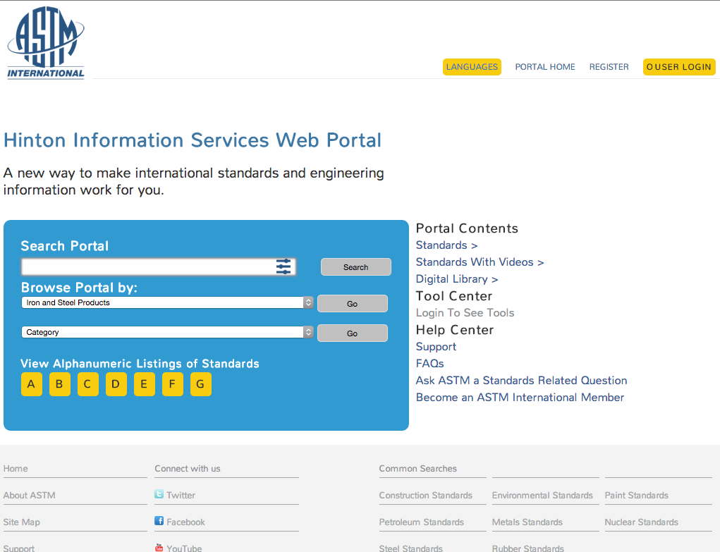
这是目前使
用的首页
ASTM11月开始更新使用平台
ASTM Compass

Slide 5
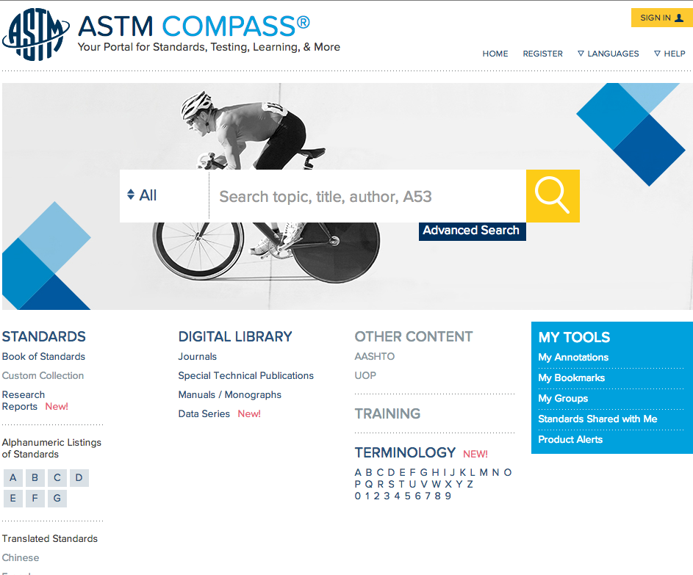
这是新的首页

Slide 7
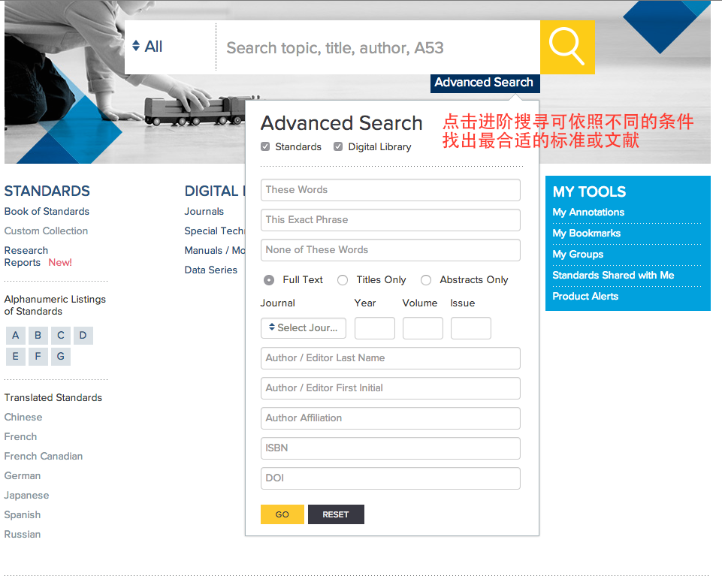

Slide 8
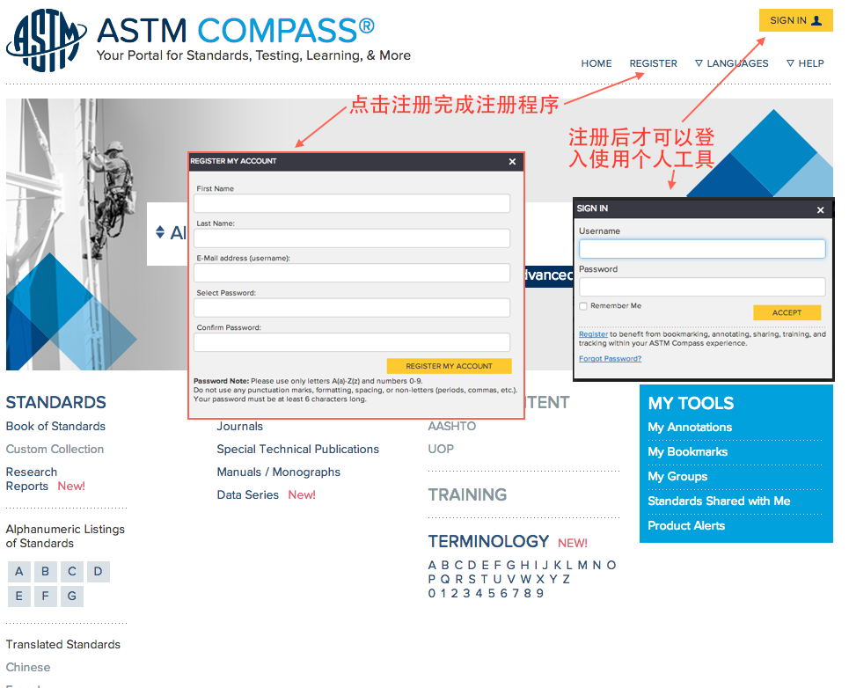

Slide 9
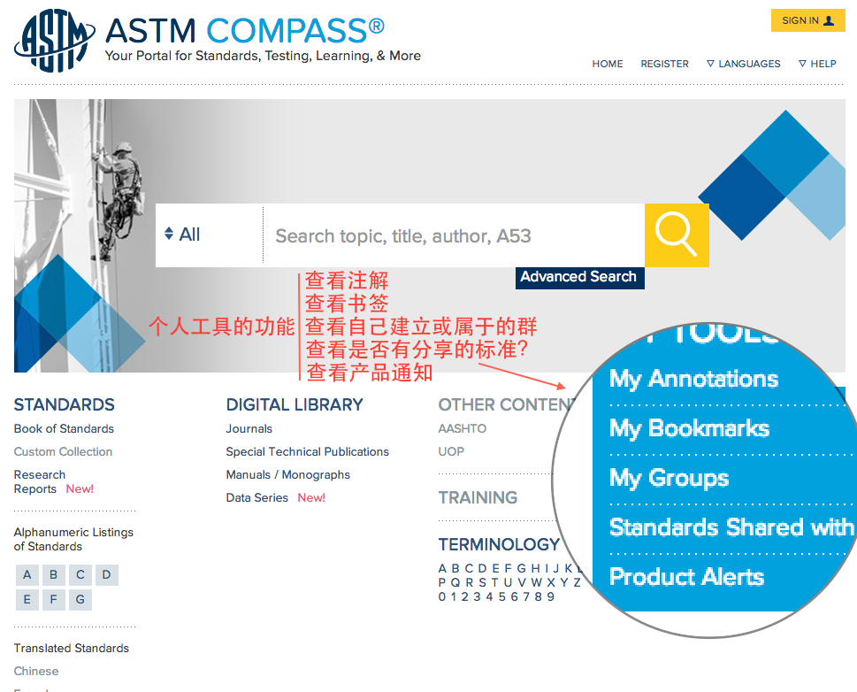

Slide 10
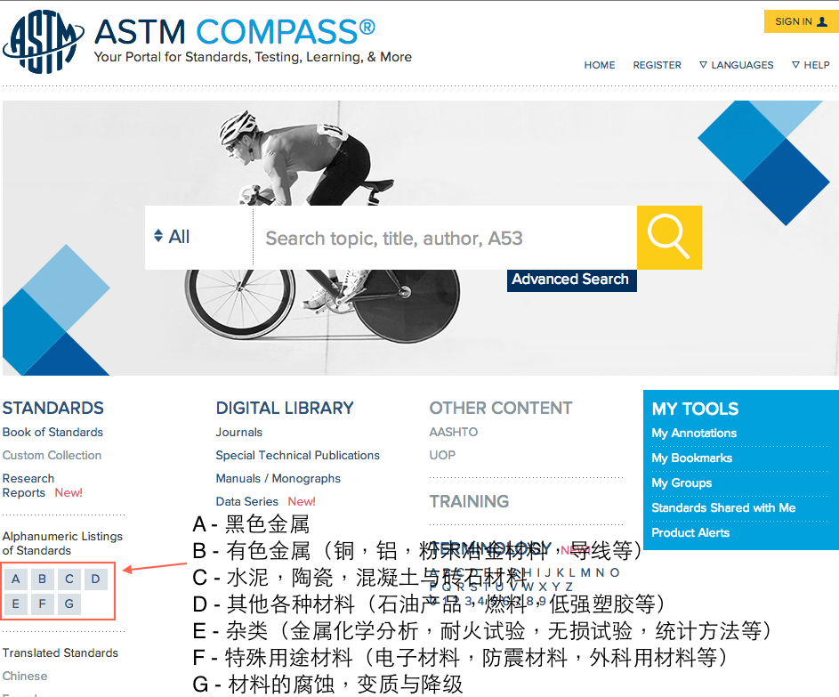

Slide 11
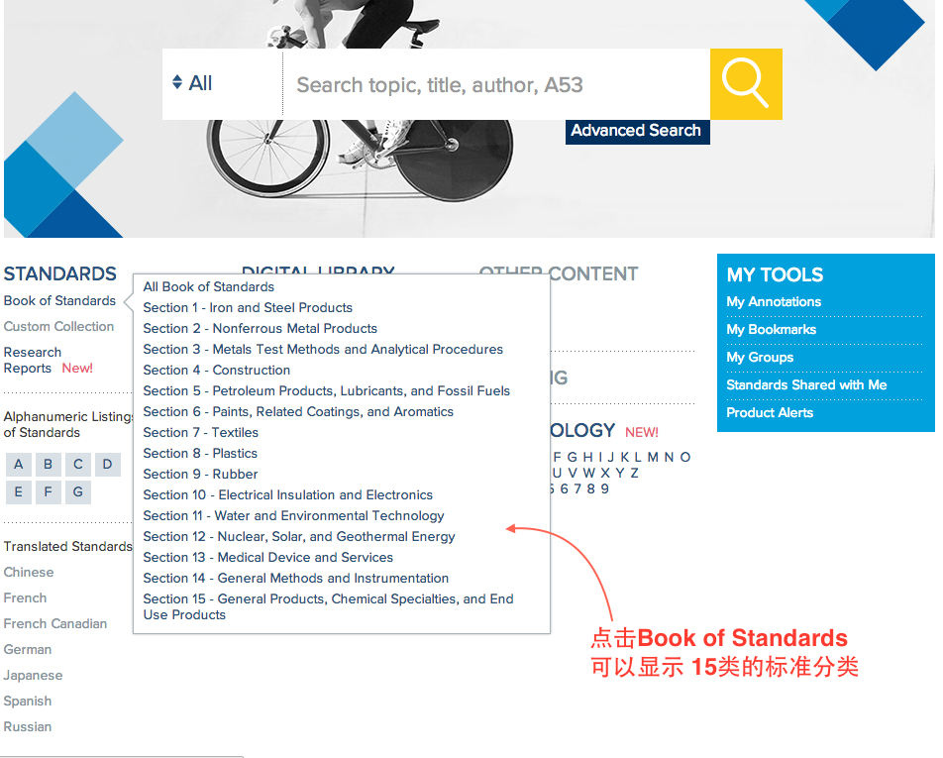

Slide 12
标准分类 - 15类
钢铁产品
有色金属
金属试验方法及分析程式
建筑
石油产品、润滑剂及矿物燃料
油漆、相关涂料和芳香族化合物
纺织
塑胶
橡胶
电气绝缘体和电子产品
水和环境技术
核能，太阳能
医疗设备和服务
仪器仪表及一般试验方法
通用工业产品、特殊化学制品和消耗材料

Slide 13
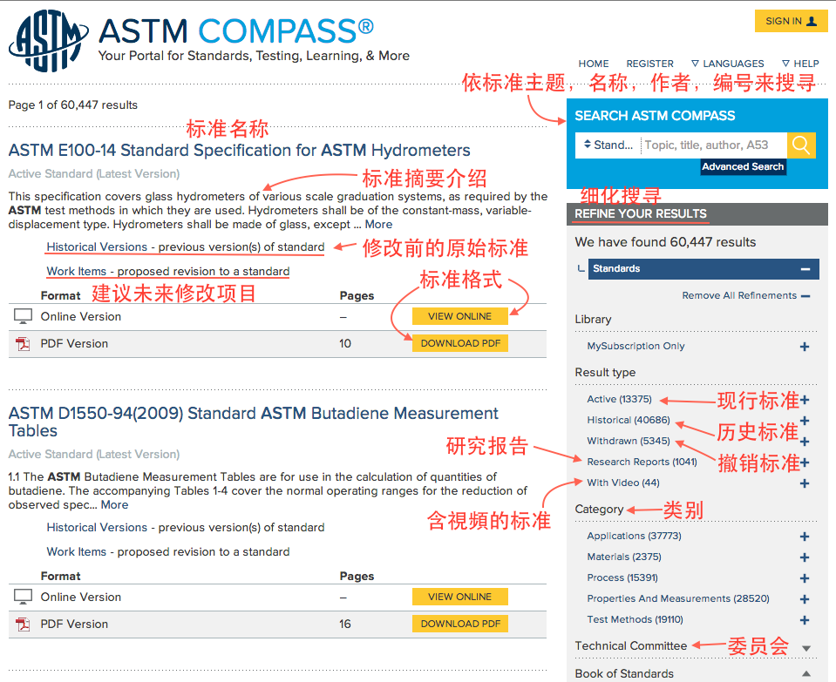

Slide 14
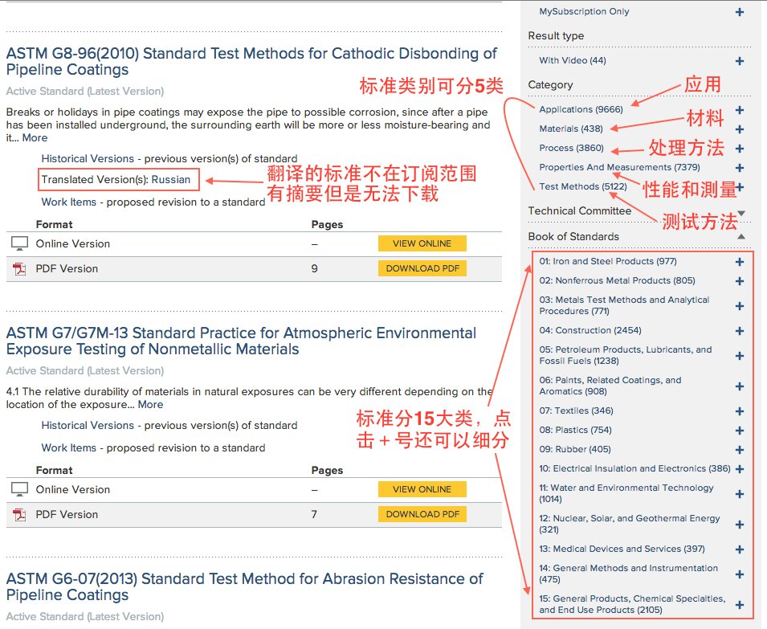

Slide 15
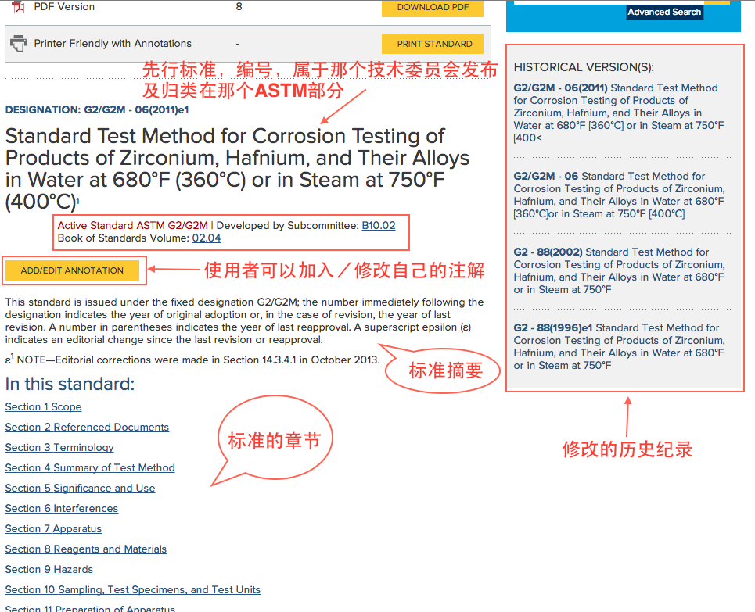

Slide 16
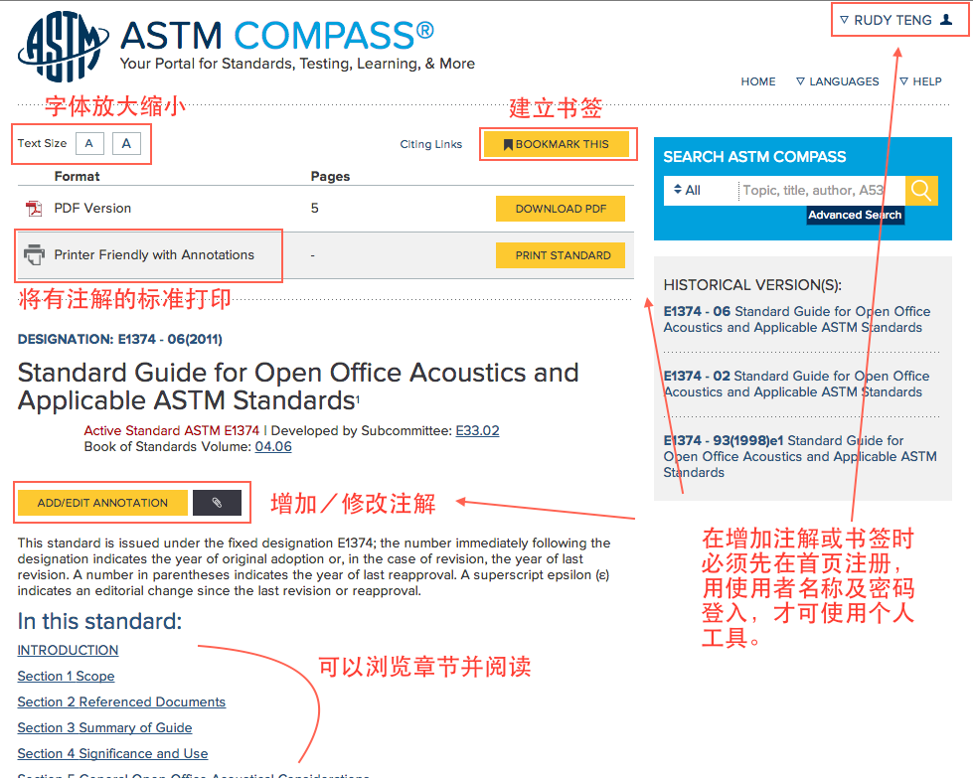

Slide 17
标准编号：
标准代号+字母分类代码+标准序号+制定年份
ASTM A34-2001 ASTM C685/C685M-2001
ASTM D4595-86（2001） ASTM F2090-01a
说明：
－标准序号后带字母M的为公制单位标准，
不带字母M的为英制单位标准；
－制定年限后面括弧内的年代为标准重新审定
的年代； a.b.c......表示修订版次。
－字母分类代码见“标准分类”

Slide 18
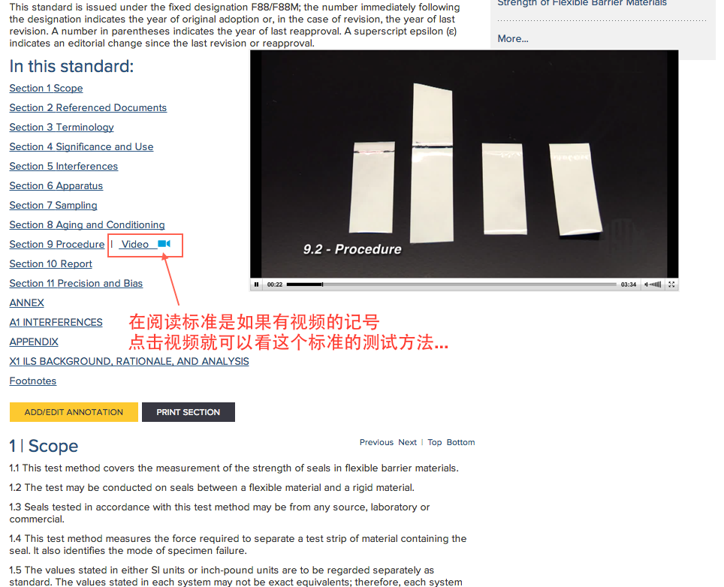

Slide 19
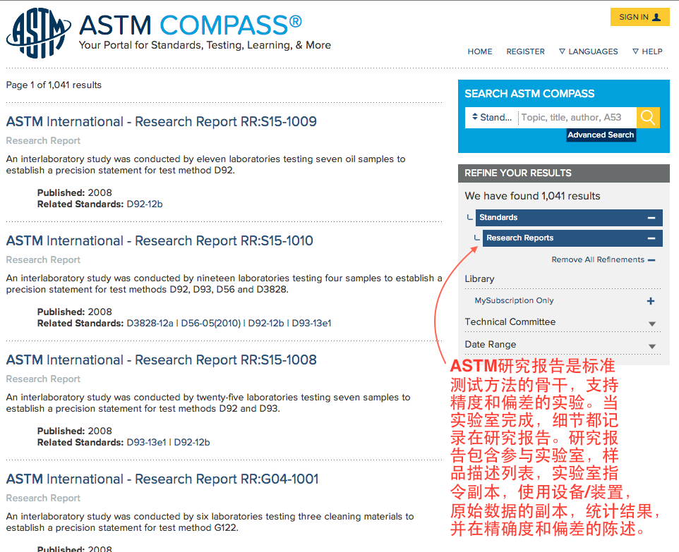

Slide 20
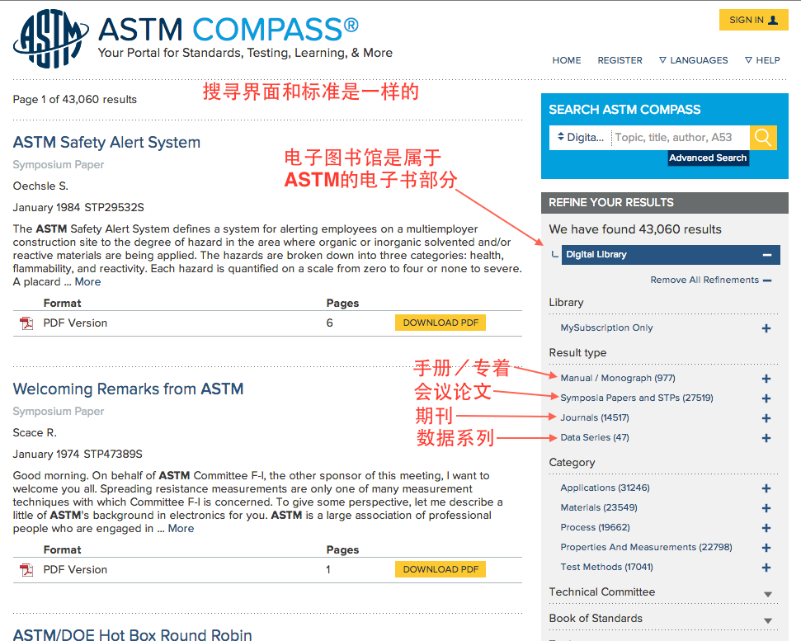

Slide 21
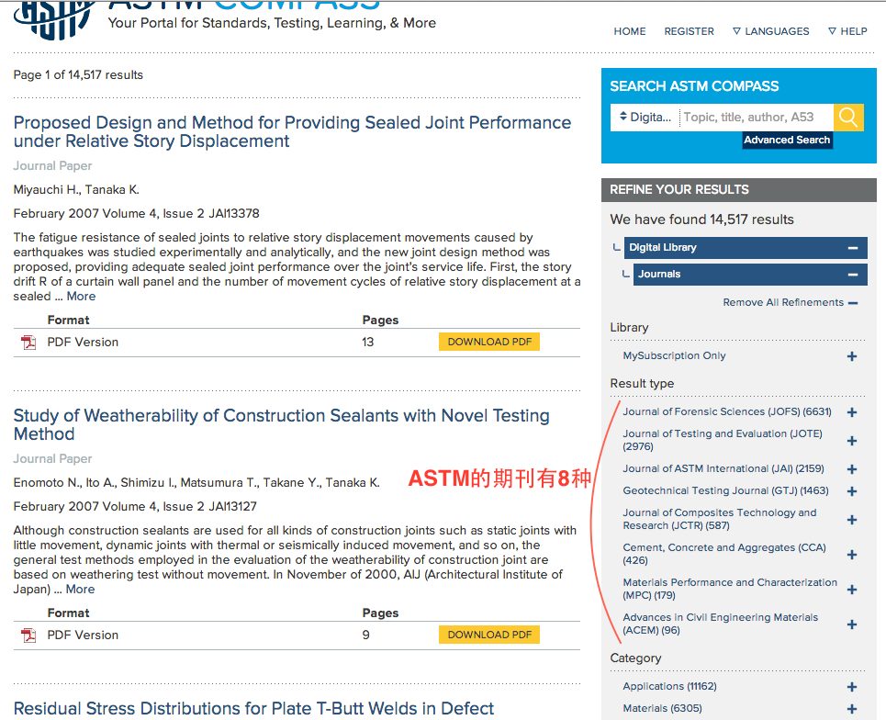

Slide 22
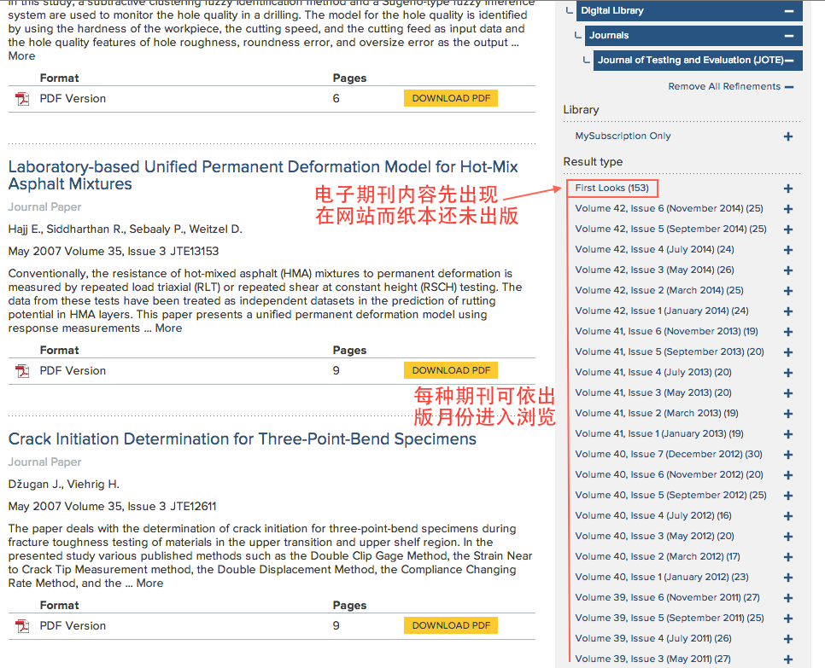

Slide 23
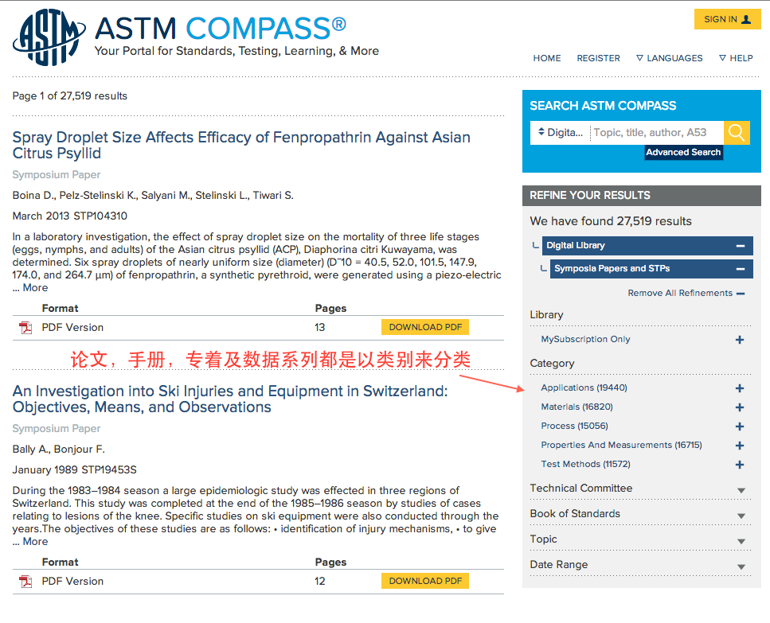

Slide 24
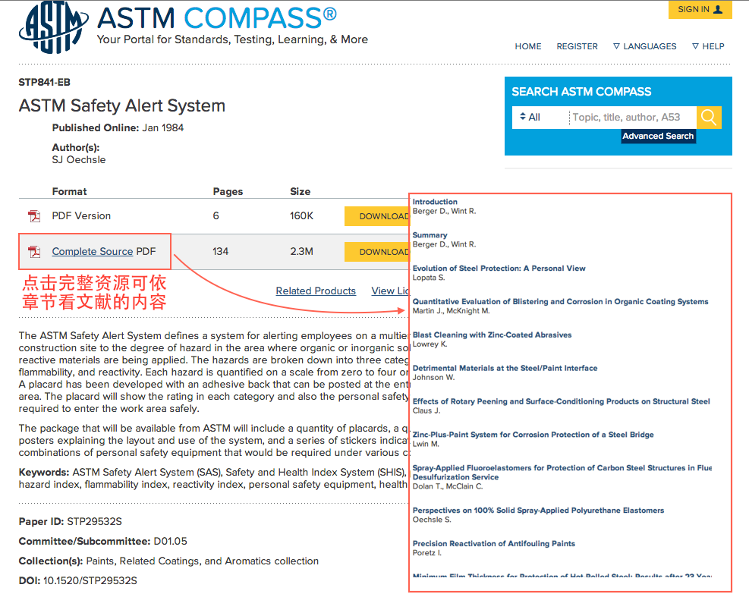

Slide 25
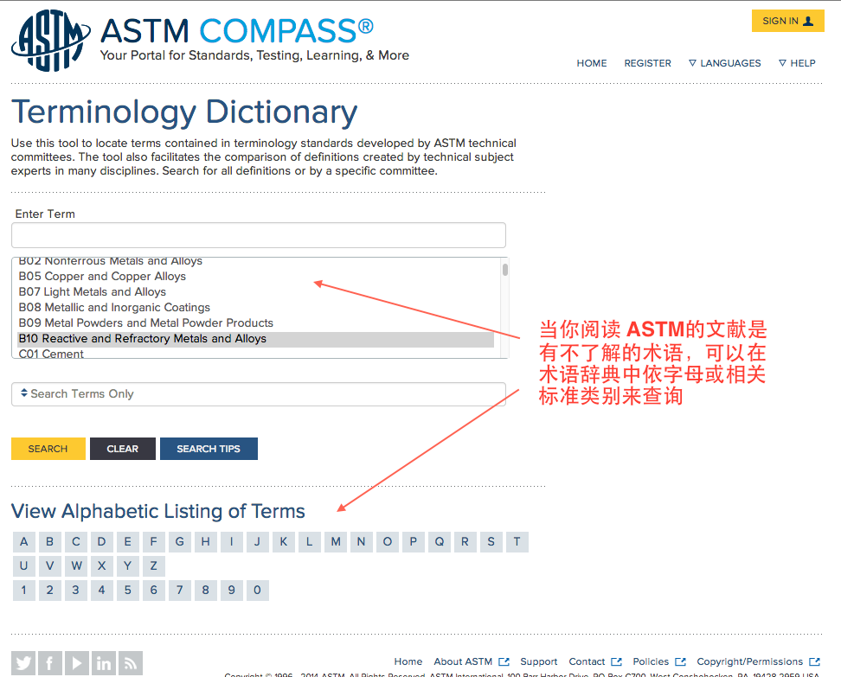

Slide 26
为什么需要标准？
ASTM为什么重要?

Slide 27
标准是产品或服务的共同语言；
确定和建立质量安全准则。如果
程序标准化，成本将降低。
标准的目的是确保材料，产品，
方法或者服务符合预期目标的宗旨
并一贯的执行。
标准化的过程，是包含标准文件的
开创，发展和应用。标准是公开的
文件，通过认可的“机构”，制定
的规范和程序。

Slide 28
标准机构如何区分；
－ISO是国家与国家之间互相协定
的标准。
－GB或BSI等是当地政府所订立的
标准；由政府机构或部门协商。
－API或ASME等产业或同业的标准；
由商业协会或指定工业的公司协商。
－ASTM是由国际间的专家，学者，
厂商及消费者志愿并共同协商所订立
的标准。这种为”自愿性标准”。

Slide 29
ASTM的宗旨就是促进公共健康与安全，提高生活质量。提供值得信赖的原料、产品、体系和服务的产业标准以推动国家、地区、乃至国际经济。
相关历史及介绍可以参考百度百科
http://baike.baidu.com/view/140147.htm

Slide 30
成立于1898年；非赢利性机构。
全球最重要及最有影响力的“自愿性标准”发展组织。
是由“有兴趣”参与标准编制或使用的各方面人士合作制定的标准，在自愿协商一致意见原则下研究和制定的并且并符合ASTM工作程序和规定要求的文件。
自愿性标准

Slide 31
产品生产者，用户，最终消费者，以及涉及到的政府和学术界的代表们在共同关心的领域；充分交流讨论的机制下为材料，产品，系统及服务编写出来的标准。
有160+个技术委员会及32,000+的志愿会员进行标准制定的工作。
“有兴趣”者
详细介绍，请参考；
www.astm.org/COMMIT/newcommit.html

Slide 32
ASTM制定自愿协商一致标准并相信由各方面投入制定的标准能够经得起严格的评审，可以作为商业，法律或政府管理行动的基础使用。是具有最高的可信度技术的可靠的标准 。

Slide 33
ASTM标准是非官方学术团体制定的标准，但由于其质量高，适应性好，从而赢得了全球工业界及官方信赖，不仅工业界纷纷采用，而且被美国国防部和联邦政府各部门机构采用。
－在中国和CNIS有密切的合作
－美国国防部与ASTM合作，使用
自愿性标准替代美国军用标准。

Slide 34
除美国国防部，相关联邦机构也都使用许多ASTM标准而且有密切的合作关系
美国国家标准与技术监督学会（NIST）
环境保护署（EPA）
美国国家航空航天局（NASA）
美国国家标准学会（ANSI）
美国机动车工程师协会（SAE）
国际标准化组织（ISO）
德国标准化学会（DIN）
国际检测认证机构如SGS, Intertek及各国标准化组织都采用或参照ASTM制定相关标准进行产品认证。

Slide 35
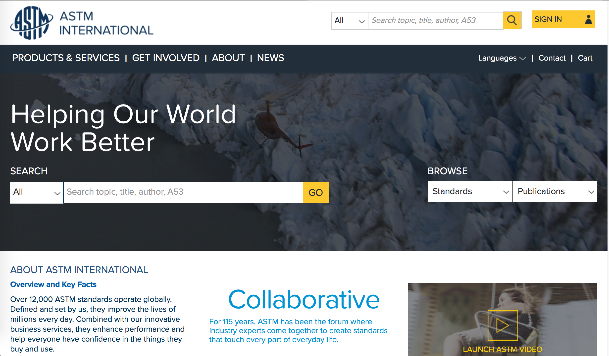
在教学与研究上取得相关资源
www.astm.org

Slide 36
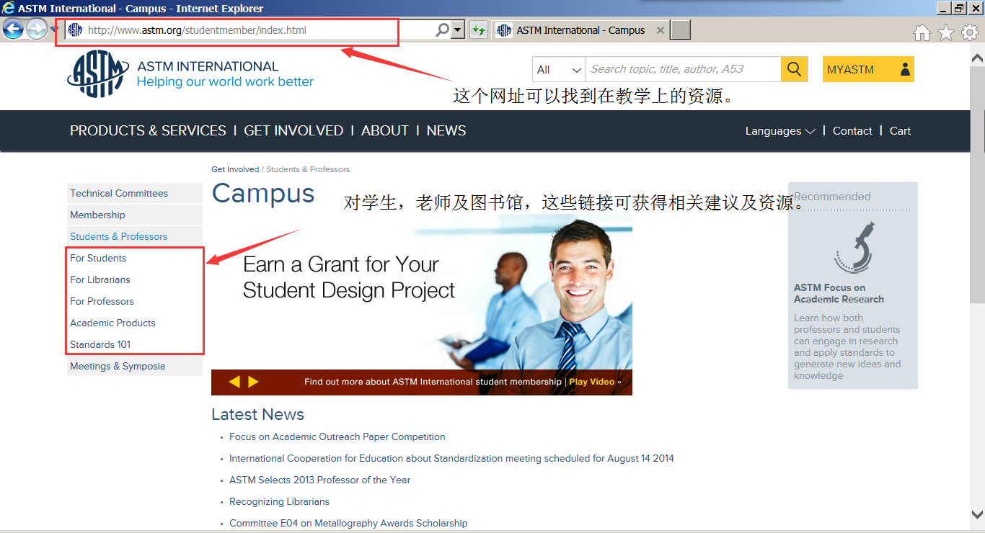
学生 图书馆 老师 可访问取得建议及资源 www.astm.org/studentmember/index.html

Slide 37
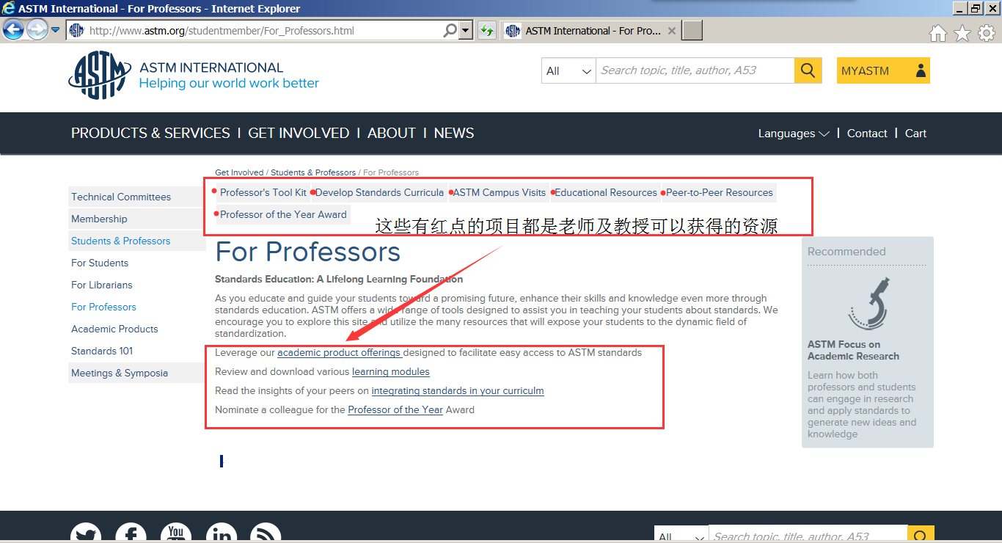
教授可访问找资源帮助教学或研究 www.astm.org/studentmember/For_Professors.html

Slide 38
發表学术論文在ASTM
http://www.astm.org/PUBLISH/
提供了如何开始，规定，要求，联络等等。这是学术升等重要参考因素之一。
为什么要在ASTM发表文献？
ASTM的相关文在SCI（科学引文索引），EI COMPENDEX（工程索引），CA（化学文摘）等主要检索工具上都有摘要及索引的建立。在ASTM上发表相关文献是在科研上的肯定。

Slide 39
参与標準制定
http://www.astm.org/COMMIT/std_development.html
向ASTM总部提出书面申请
内容包括对所提出项目的详细说明，及可能对该项目感兴趣的个人，公司，团体。－ ASTM工作人员会对该项目进行调查，评估其是否有适当的利益，调查在其他组织中是否有并行的项目在进行，确定该项目在ASTM组织中恰当地归属。
组织一个新项目的程序包括根据该项目的复杂性制定一个计划和召开筹备会议。
这些会议保证所有相关行业都有机会确定是否需要开展此活动，包括项目所需，制定项目的主题，范围，结构，以及确定需要提供标准化服务的领域。

Slide 40
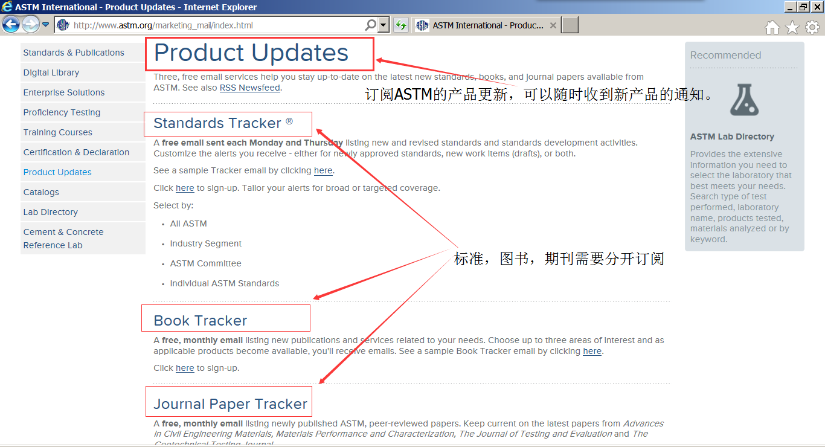
订阅ASTM的更新通知 www.astm.org/marketing_mail/index.html

Slide 41
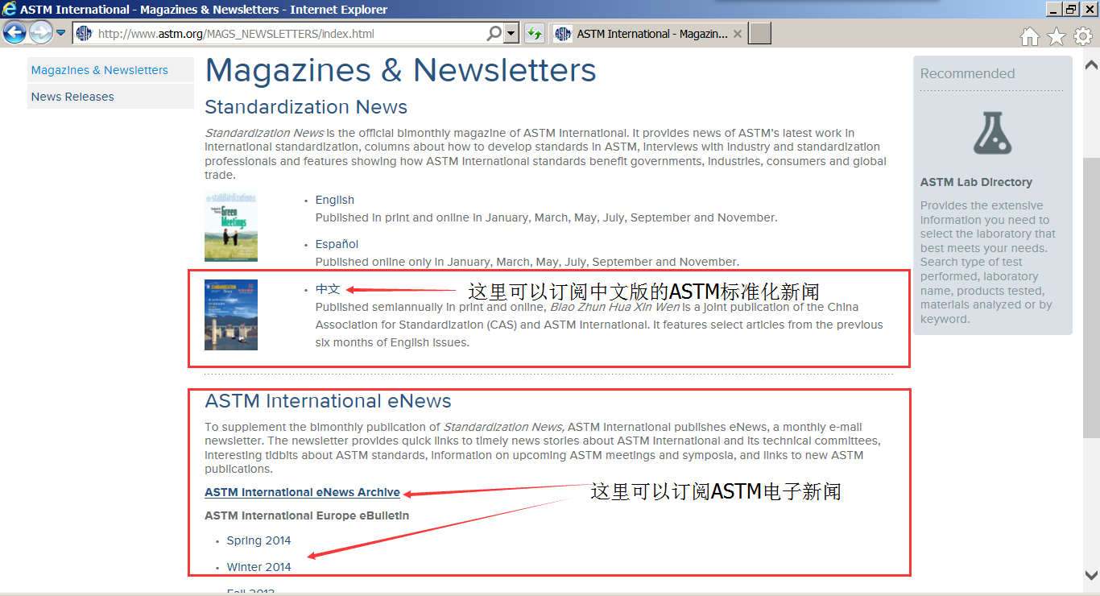
订阅ASTM标准化杂志及新闻发布 www.astm.org/MAGS_NEWSLETTERS/index.html

Slide 42
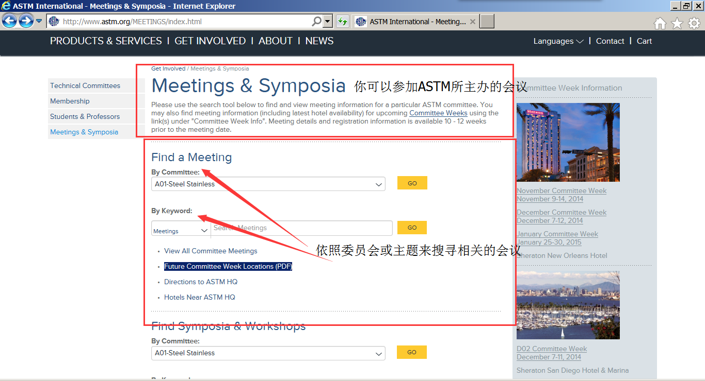
参加ASTM的会议 www.astm.org/MEETINGS/index.html

Slide 43
提醒使用者注意下列兩點：
請透過圖書館提供網址登入
請勿透過自动下载软件下載

Slide 44
ASTM在中国的服務
讯泰管理顾问(上海)有限公司
上海浦东白杨路199弄2号1002室
邮编 201204
电话 13818181202
QQ 1341813403

